Slide 1



Trường Tiểu học Đoàn Kết
CHÀO MỪNG QUÝ THẦY CÔ
CÙNG CÁC EM HỌC SINH
ĐẾN VỚI TIẾT HỌC VẦN
Lớp 1A1
Giáo viên: Nguyễn Thu Thảo

Slide 2


MỤC TIÊU TIẾT HỌC
Sau tiết học, học sinh thực hiện được:
1. Nhận biết âm và chữ gh; đánh vần đúng, đọc đúng tiếng có gh.
2. Nhìn chữ, tìm đúng tiếng có g, gh.
3. Nắm được quy tắc chính tả: gh + e, ê, i / g + a, o, ô, ơ,...
4. Đọc đúng bài Tập đọc Ghế.
5. Viết đúng các chữ gh, tiếng ghế gỗ; chữ số: 6, 7 trên bảng con.

Slide 3


Slide 4
BÐ cã ®Üa lª
Ở hå cã c¸ cê

Slide 5
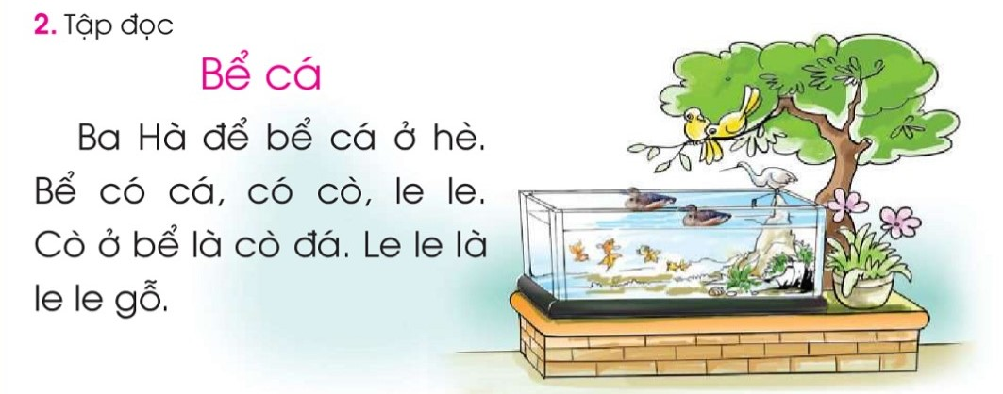

Slide 6
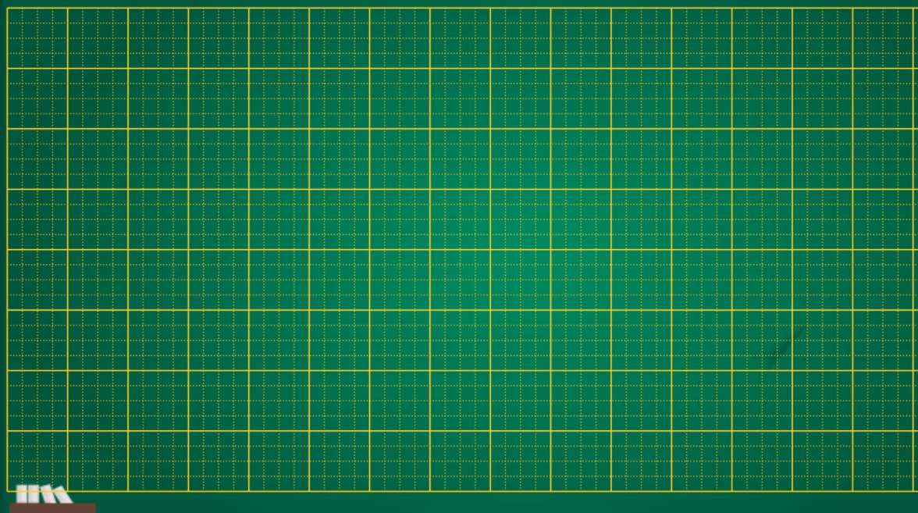
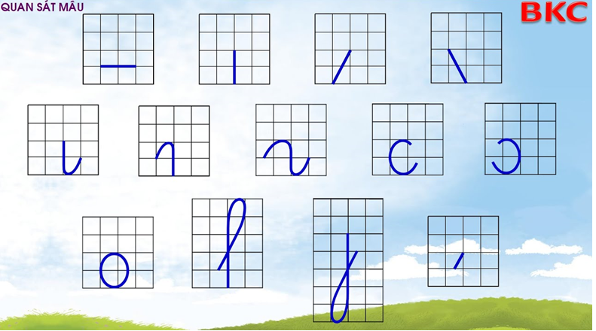
Thứ ngày tháng năm 2021
Học vần
Bài 16:
gh

Slide 7

g
g
h

Slide 8
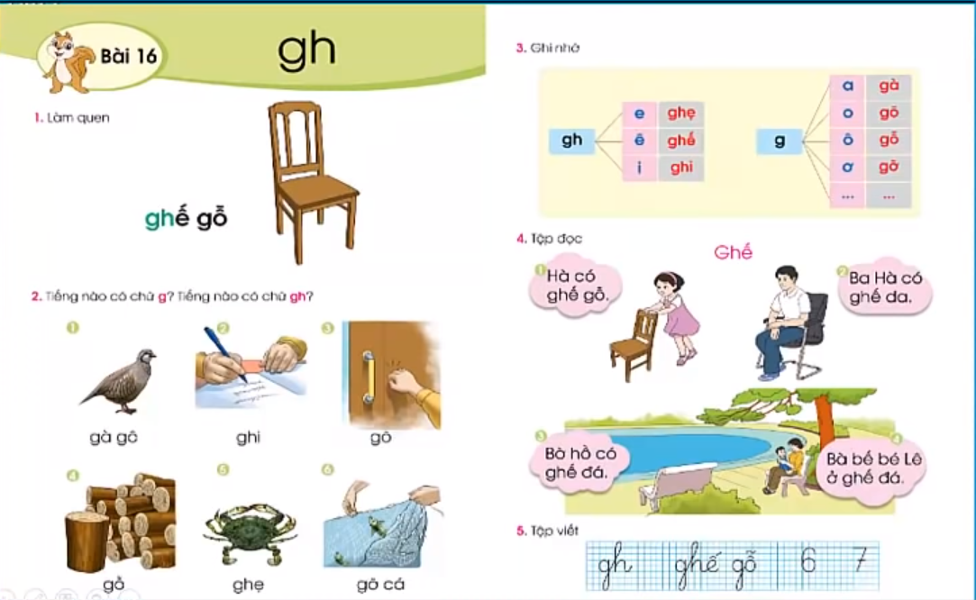

Slide 9
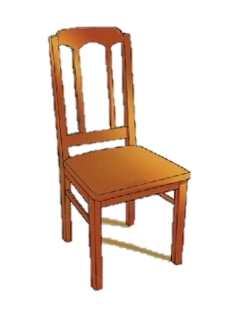

1. Lµm quen
ghÕ gç
ghÕ
gç
ghÕ gç
ghÕ gç
Gh
gh

Slide 10



Slide 11
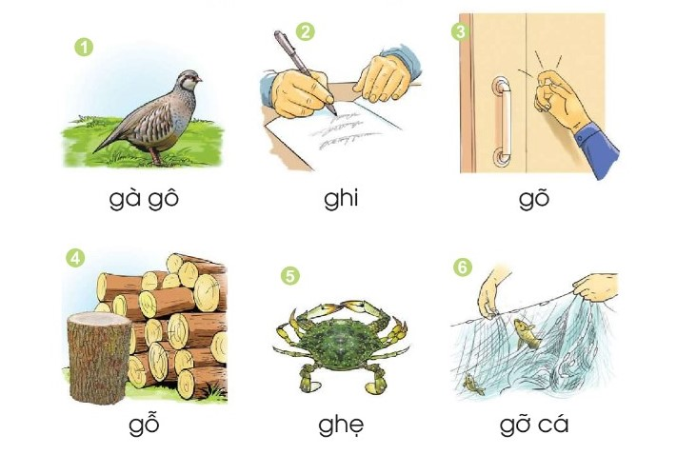
2. Nèi g víi tiÕng cã g .
Nèi gh víi tiÕng cã gh
Notes:
Sau khi xuất hiện hiệu ứng chú thích tranh, giáo viên nhấn vào từng tiếng để học sinh đọc to tiếng có âm g và tiếng có âm h. Muốn đọc lại tiếng nào nhấn vào tiếng đó

Slide 12
2. Nèi g víi tiÕng cã g .
Nèi gh víi tiÕng cã gh
1
2
gµ g«
g
ghi
3
4
gâ
gç
gh
5
6
ghÑ
M:
gì c¸
Notes:
Sau khi xuất hiện hiệu ứng chú thích tranh, giáo viên nhấn vào từng tiếng để học sinh đọc to tiếng có âm g và tiếng có âm h. Muốn đọc lại tiếng nào nhấn vào tiếng đó

Slide 13
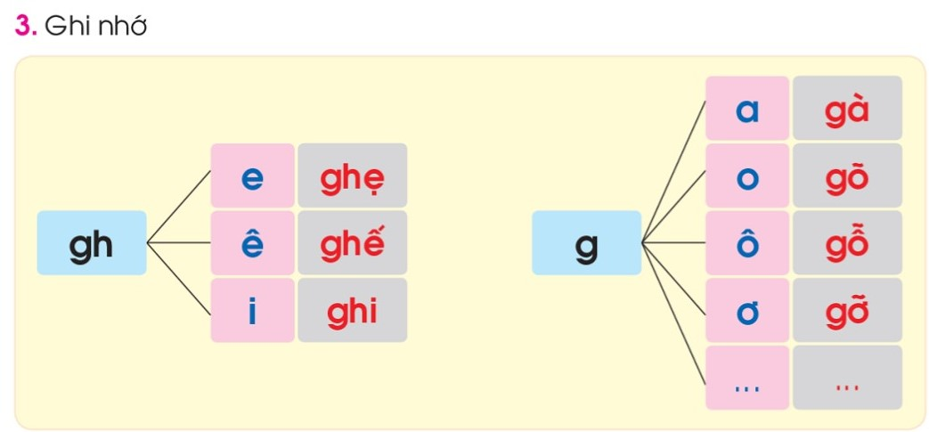

Slide 14

Nghỉ giữa giờ

Slide 15
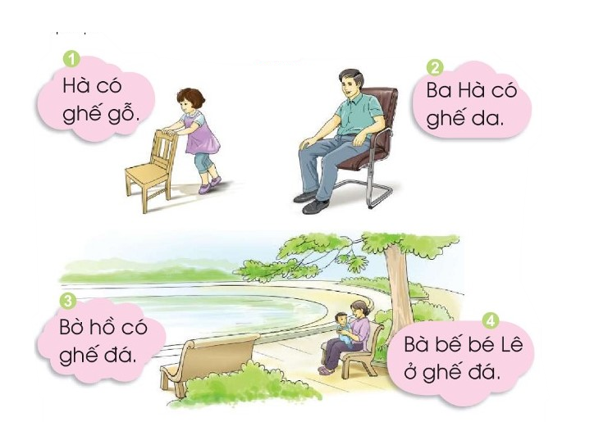
4. TËp ®äc GhÕ

Slide 16
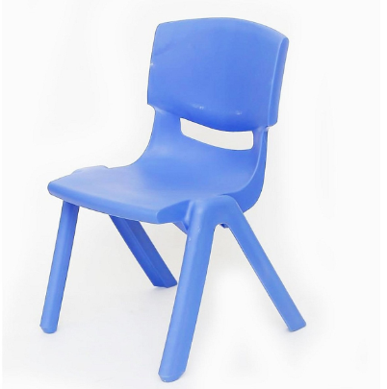
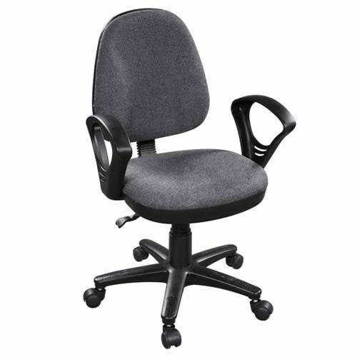
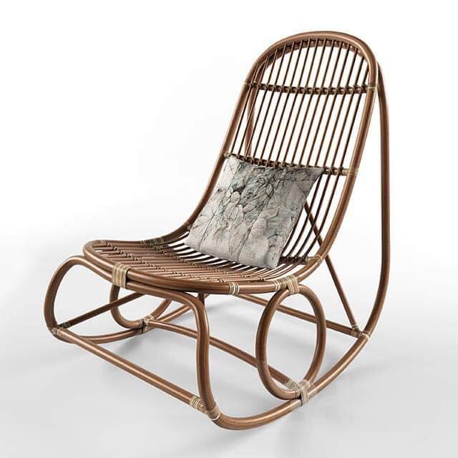
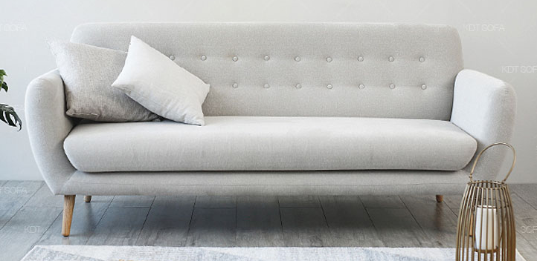
GhÕ nhùa
GhÕ xoay
GhÕ m©y tre
GhÕ sofa

Slide 17
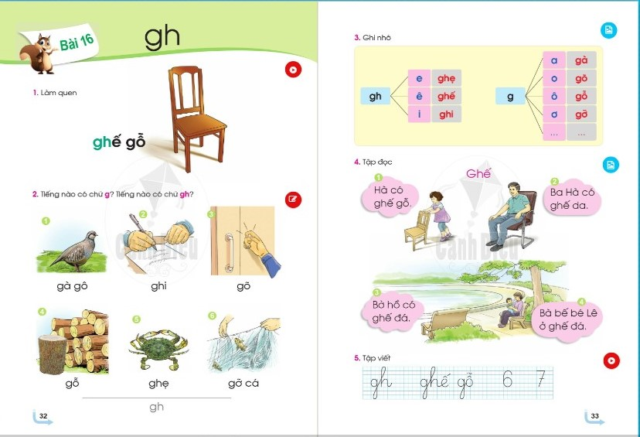

Slide 18
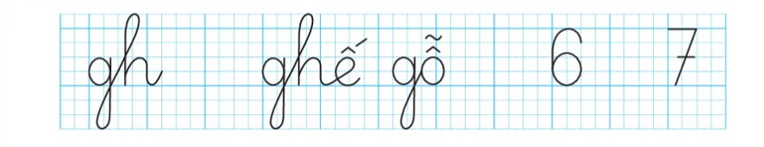
5. TËp viÕt

Slide 19
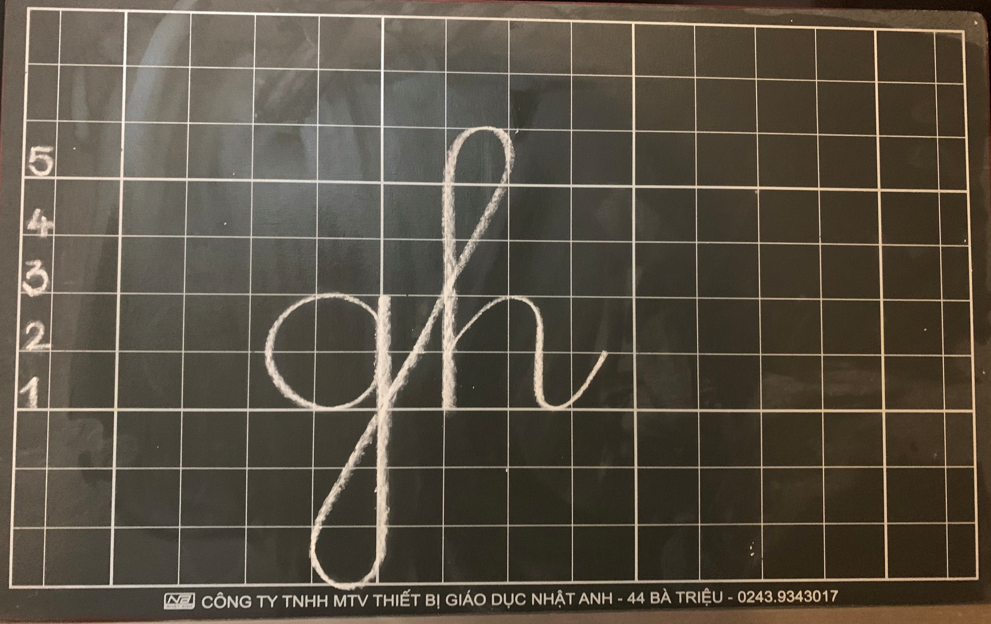

Slide 20
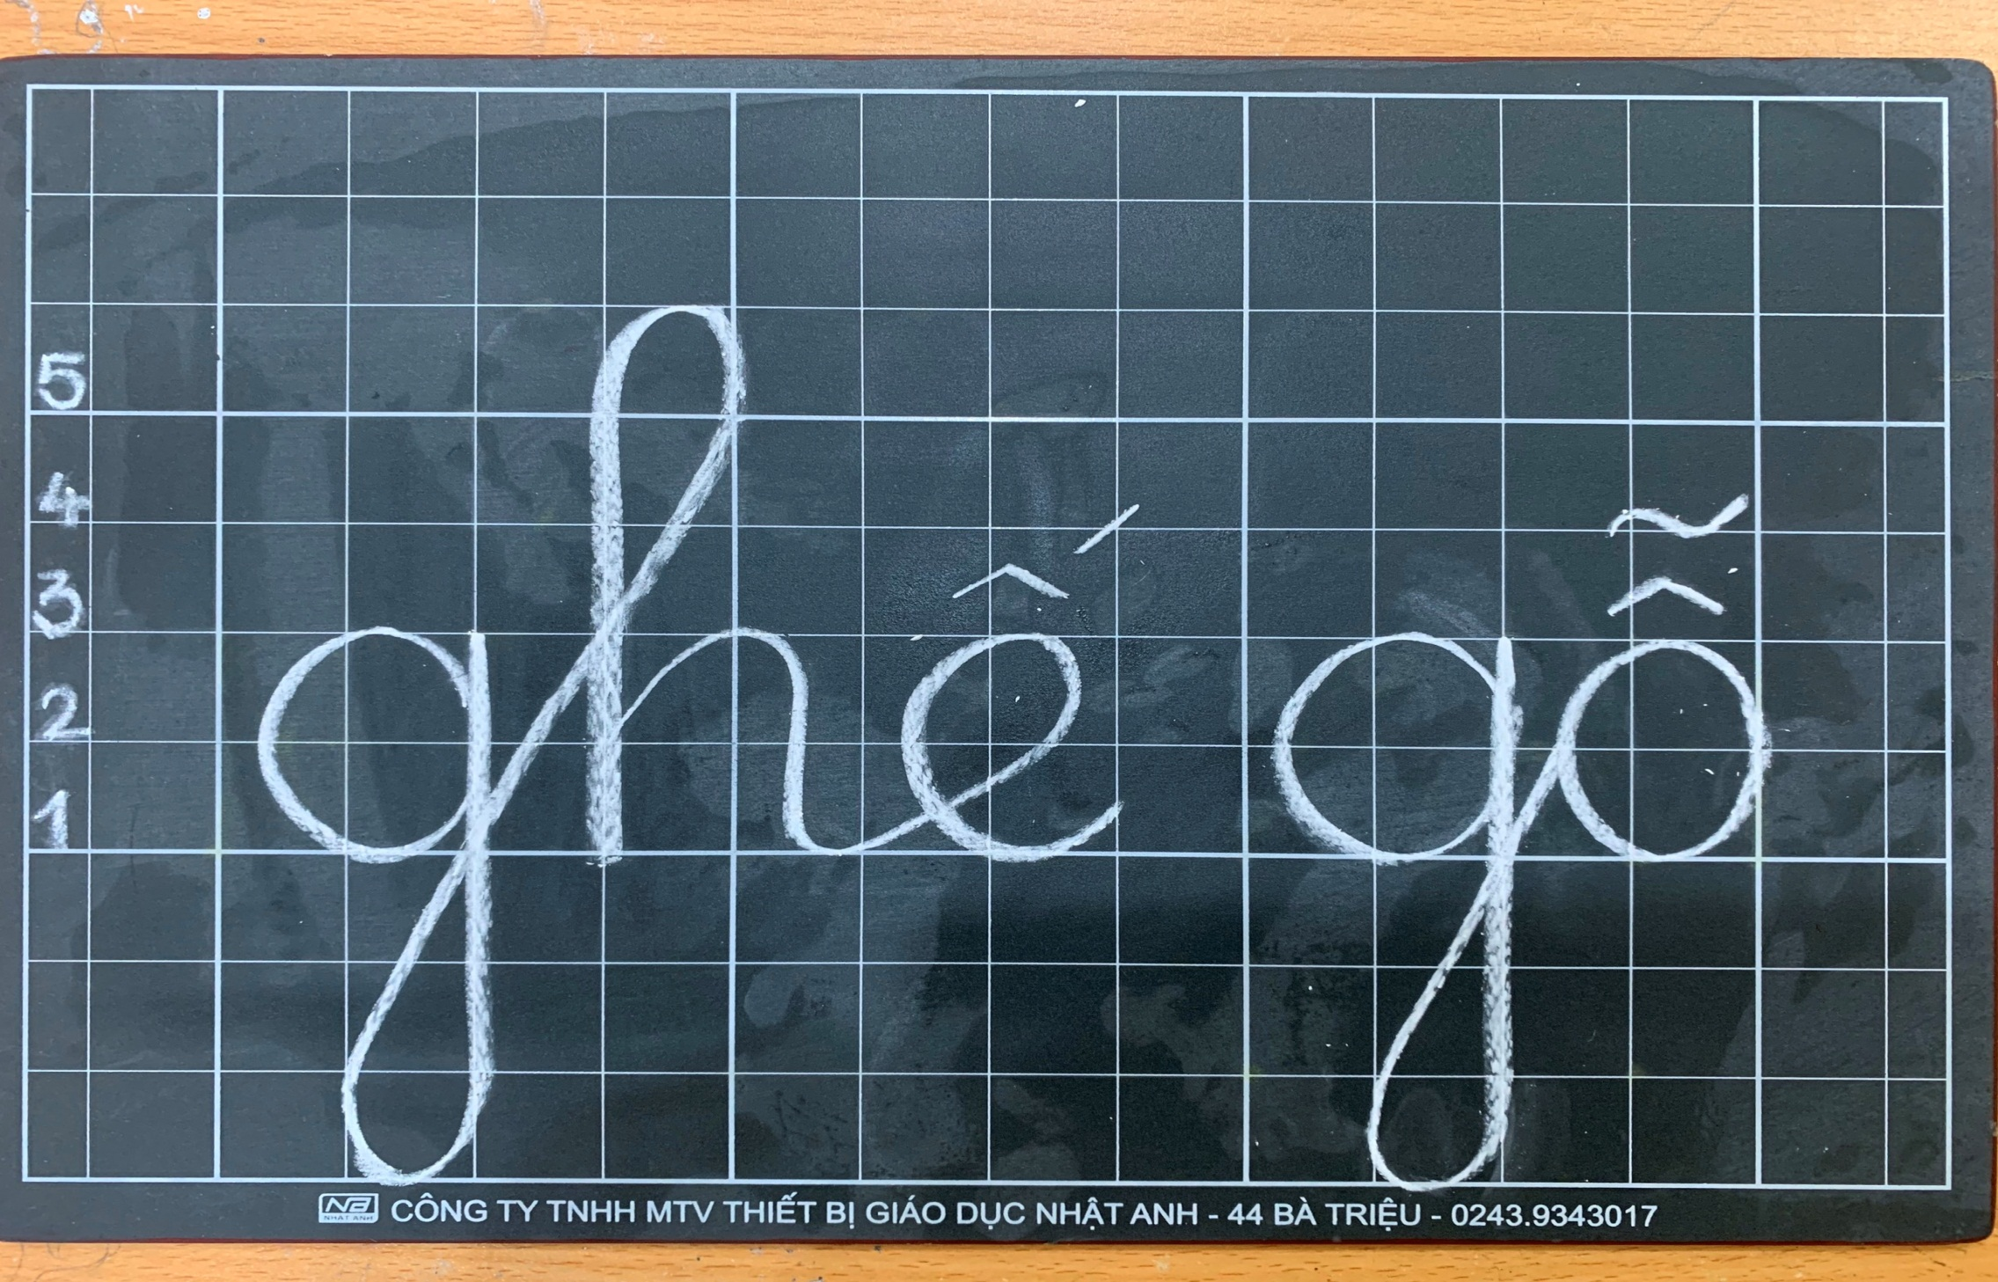

Slide 21
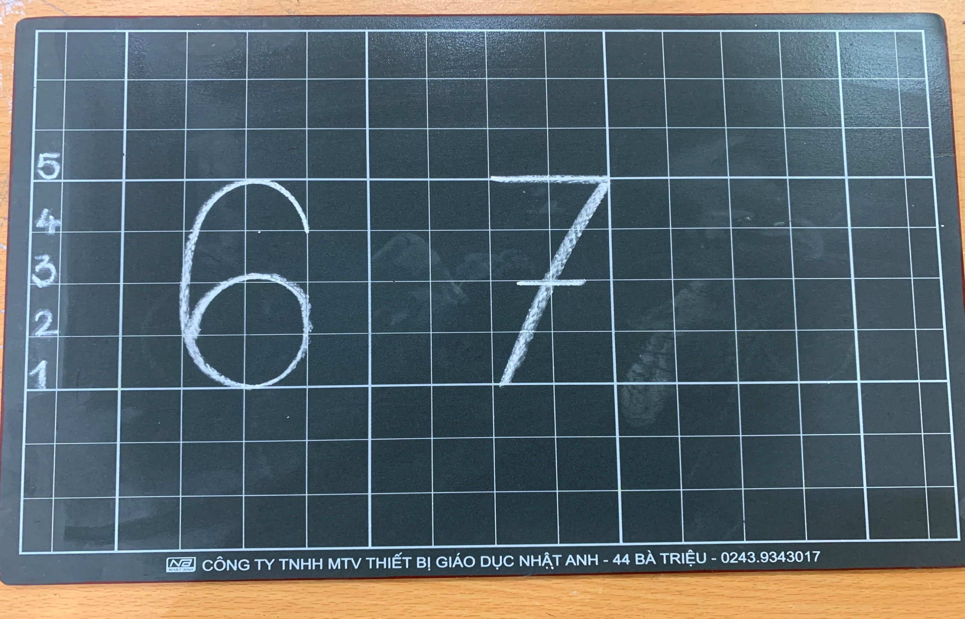

Slide 22

CỦNG CỐ - DẶN DÒ
Đọc bài 16: Gh (5 lần). Tìm thêm tiếng có chứa âm g và âm gh.
2. Chuẩn bị bài 17: gi - k.

Slide 23


